Slide 1
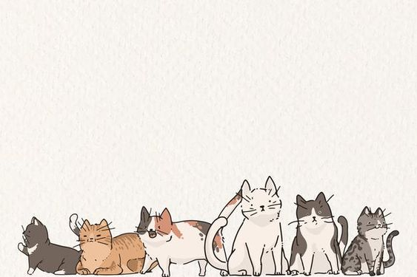
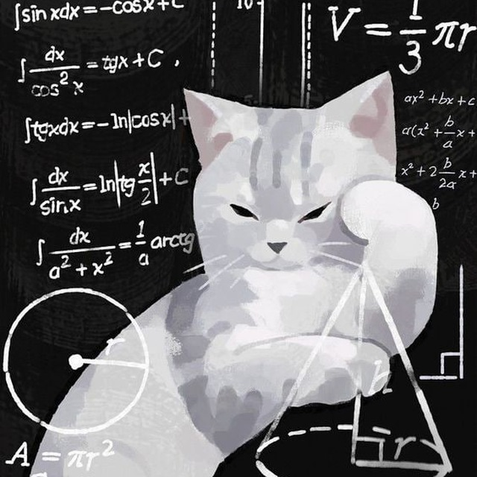

Проект Telegram Bot D23
Яшкольдина Анастасия
Кирюшина Полина

Slide 2

Cotiki Bot
Ожидаемые действия и результат
Создание БД таблицы с именем и паролём введёнными пользователем
Обработка и передача изображений
Расчёт трат на котика
Время и погода
В дальнейшем:
Реализация распознавания кота
Вещи для котика
Подбор

Slide 3
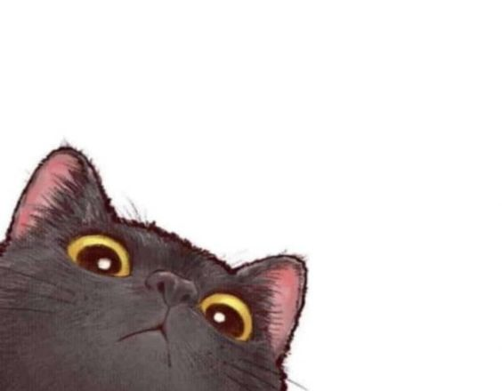


Что использовалось
Import
Datetime, telebot, webbrowser,
Sqlite3, reguests, json, currency_converter, aiogram
Def
bot.send_message() bot.register_next_step_handler() message.text.strip() types.InlineKeyboardMarkup() types.InlineKeyboardButton() webbrowser.open() bot.send_photo() bot.register_callback_query_handler() bot.edit_message_text() bot.delete_message() bot.reply_to()

Slide 4
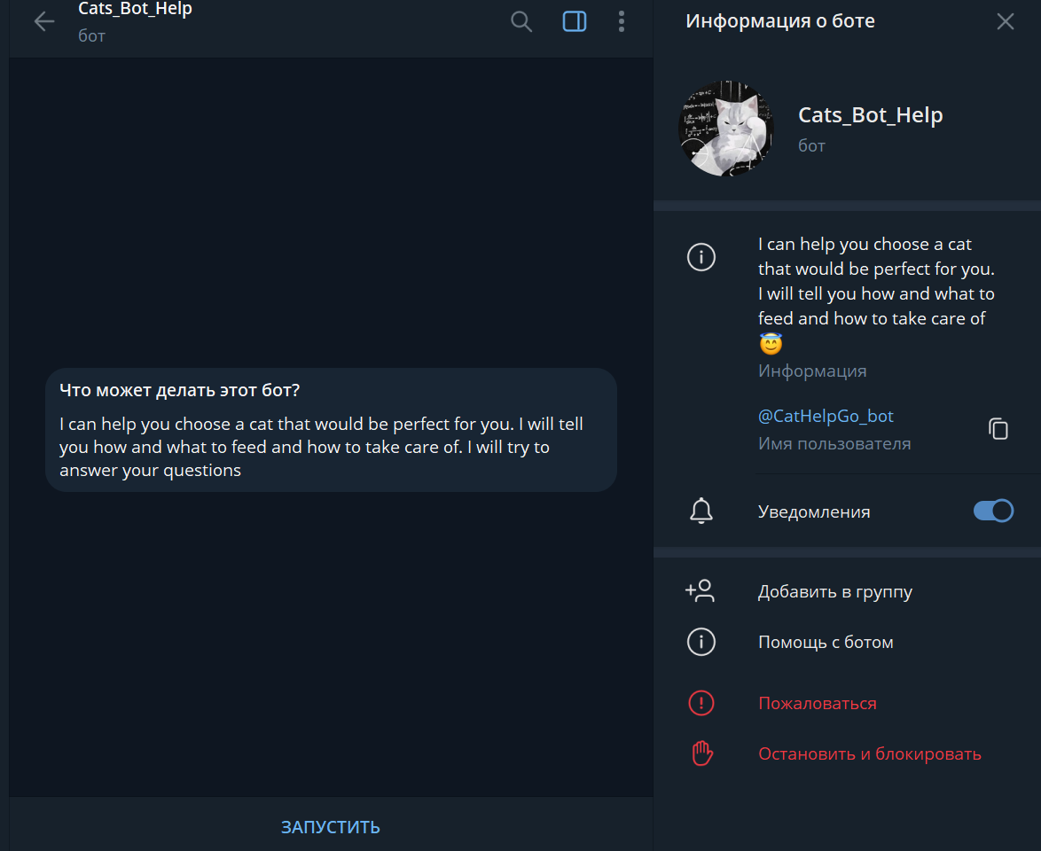
Запуск бота

Slide 5
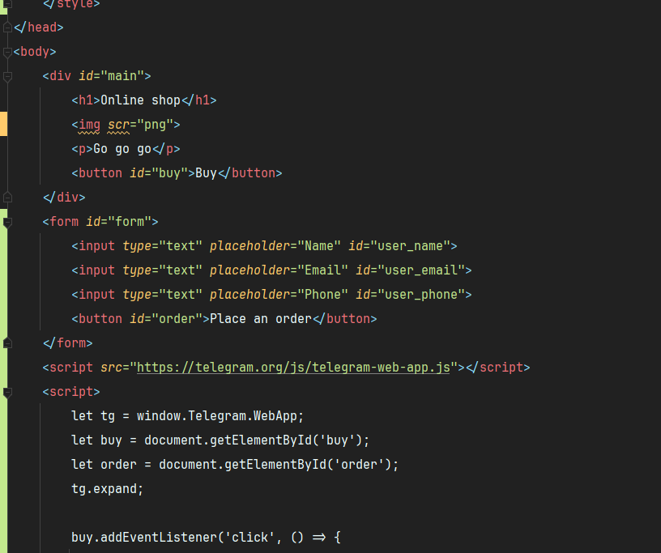
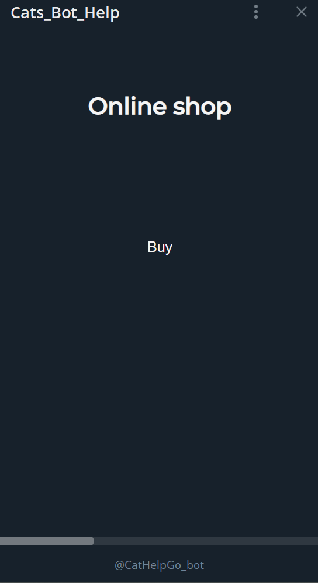
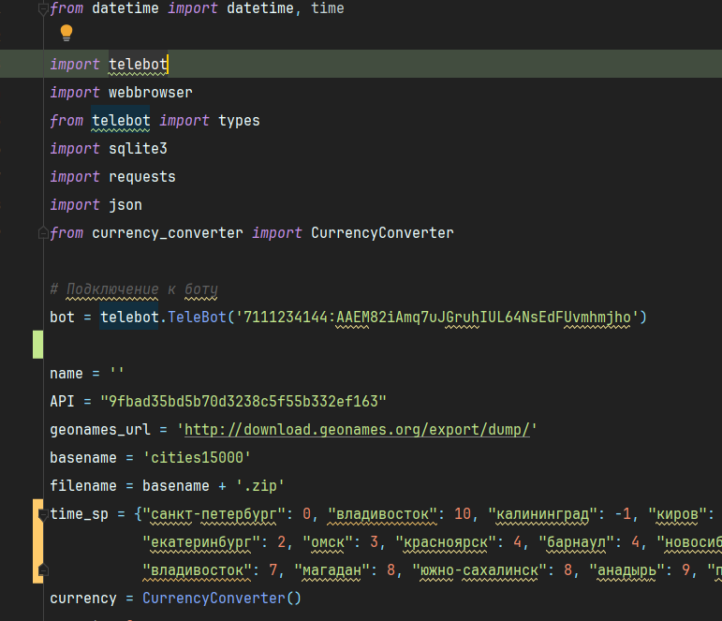
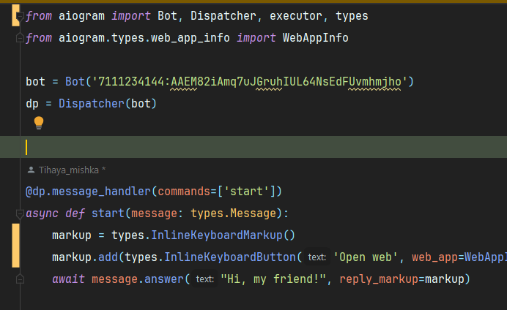
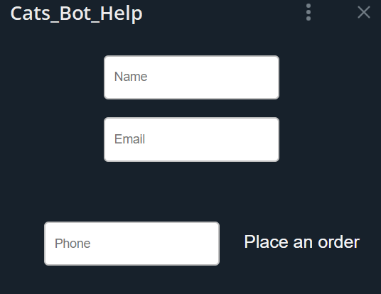
Код и сайт

Slide 6
Спасибо за внимание!

